Slide 1
Найпростіші запити мовою SQL у системі Access
За навчальною програмою 2018 року
Урок 29

Slide 2
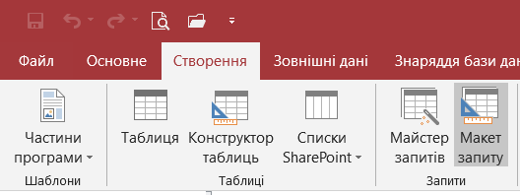
Найпростіші запити мовою SQL у системі Access
Розділ 6 § 6.2
Розглянемо порядок створення найпростішого запиту на основі однієї таблиці КАДРИ за допомогою мови SQL.
Для цього в системі Access 2016 виконуємо команду Створення ⇒ Макет запиту.
1
2

Slide 3
Найпростіші запити мовою SQL у системі Access
Розділ 6 § 6.2
Закриваємо вікно Відображення таблиці і на вкладці Конструктор у групі Результати натискаємо кнопку SQL.

Slide 4
Найпростіші запити мовою SQL у системі Access
Розділ 6 § 6.2
Відкриється вікно Запит1, у робочому полі якого висвітиться оператор SELECT.
Він обов'язково використовується з оператором FROM і має таку мінімальну загальну структуру:
SELECT <список імен полів>
FROM <сім'я таблиці>;

Slide 5
Найпростіші запити мовою SQL у системі Access
Розділ 6 § 6.2
Наприклад, інструкція;
SELECT*
FROM <ім'я таблиці>;
забезпечує виведення всіх полів таблиці. А після введення інструкції:
SELECT *
FROM КАДРИ;
і натискання кнопки Запуск на екран будуть виведені записи всіх полів таблиці КАДРИ.

Slide 6
Найпростіші запити мовою SQL у системі Access
Розділ 6 § 6.2
Після виконання інструкції:
SELECT Справа, Прізвище, Освіта, Оклад
FROM КАДРИ;
отримаємо результат, зображений на рисунку.

Slide 7
Найпростіші запити мовою SQL у системі Access
Розділ 6 § 6.2
Як бачимо, виводяться записи з полями, що вказані в операторі SELECT. Зазначимо, що порядок розміщення полів у фразі SELECT може бути довільним і не збігатися з порядком їх розміщення в початковій таблиці. Поля виводяться в порядку їх розміщення в реченні SELECT.
Інколи доцільно після оператора SELECT указувати не лише ім'я поля, а й ім'я таблиці, якій воно належить. У такому випадку використовується така форма:
<ім'я таблиці.ім'я поля>,
тобто ім'я поля відокремлюється від імені таблиці крапкою.

Slide 8
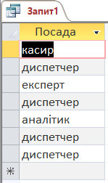
Найпростіші запити мовою SQL у системі Access
Розділ 6 § 6.2
Відомо, що записи в таблиці не повторюються. Проте коли виводяться не всі поля таблиці, зміст деяких записів може збігатися.
Наприклад, після виконання інструкції:
SELECT Посада
FROM КАДРИ;
будуть виведені назви посад з усіх записів таблиці.

Slide 9
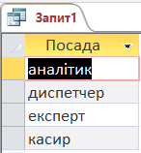
Найпростіші запити мовою SQL у системі Access
Розділ 6 § 6.2
Для виведення значень полів, що не повторюються, у реченні SELECT використовується ключове слово DISTINCT із такою структурою:
SELECT DISTINCT <список імен полів>
FROM <ім'я таблиці>;
Наприклад, після виконання інструкції:
SELECT DISTINCT Посада
FROM КАДРИ;
отримаємо результат, зображений на рисунку.

Slide 10
Найпростіші запити мовою SQL у системі Access
Розділ 6 § 6.2
Ключове слово ALL у реченні SELECT, навпаки, дає змогу отримати записи, що повторюються. Воно встановлюється за замовчуванням.
У реченні SELECT можуть бути не лише імена наявних у таблиці полів, а й вирази. Кожен такий вираз є новим полем у запиті.

Slide 11
Найпростіші запити мовою SQL у системі Access
Розділ 6 § 6.2
Вирази можуть містити арифметичні операції, деякі математичні функції:
LOG
натуральний алгоритм
ЕХР
експонента
А як змінні використовуються наявні імена полів. Наприклад, для таблиці КАДРИ створимо запит, за допомогою якого виводяться прізвища працівників, стаж, оклад і нове поле, значення якого обчислюються за виразом:
Оклад*(Стаж-5)/100.

Slide 12
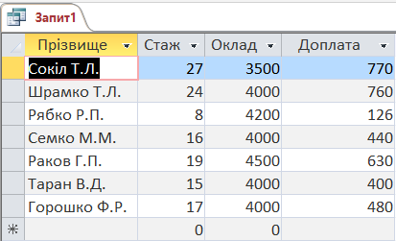
Найпростіші запити мовою SQL у системі Access
Розділ 6 § 6.2
Запит може мати такий вміст:
SELECT Прізвище, Стаж, Оклад, (Оклад*(Стаж-5)/100) AS Доплата
FROM КАДРИ;
У результаті виконання цієї інструкції отримаємо результат, зображений на рисунку.

Slide 13
Найпростіші запити мовою SQL у системі Access
Розділ 6 § 6.2
Принципова відмінність у роботі з базами даних, що містять кілька таблиць, від БД з однією таблицею полягає в організації та врахуванні зв'язків між таблицями. Наприклад, за допомогою інструкції:
SELECT *
FROM УЧНІ, КЛАСИ;
Кожен запис таблиці УЧНІ буде з'єднаний із кожним записом таблиці КЛАСИ, до того ж будуть включені всі поля таблиць обох таблиць.

Slide 14
Запитання для самоперевірки знань
Розділ 6 § 6.2
Який оператор обов'язково використовується з оператором SELECT?
За допомогою якої інструкції можна вивести всі поля таблиці?
Яке призначення має ключове слово DISTINCT?
Для чого застосовується ключове слово ALL у реченні SELECT?
Наведіть приклад інструкції SELECT для виведення окремих полів таблиці.
Поясніть порядок створення полів із виразами.

Slide 15
Домашнє завдання
Розділ 6 § 6.2
Проаналізувати
§ 6.2, с. 94-96

Slide 16
Дякую за увагу!
За навчальною програмою 2018 року
Урок 29

